Slide 1
Rusko-ukrajinský konflikt
Jan Holzer, 22. dubna 2024

Slide 2
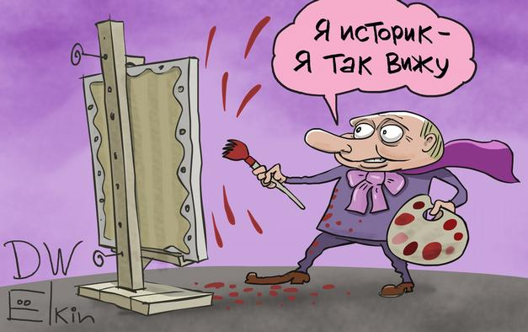
Vladimir V. Putin O historické jednotě Rusů a Ukrajinců (12. 7. 2021) + vystoupení na Mnichovské bezpečnostní konferenci (2007)
„I Rusové i Ukrajinci i Bělorusové jsou dědici Kyjevské Rusi, která byla největším státem v Evropě. Slovanské a další kmeny na rozsáhlém území – od Ladogy, Novgorodu, Pskova až po Kyjev a Černigov – spojoval jeden jazyk (dnes mu říkáme staroruština), ekonomické vazby, vláda knížat z dynastie Rurikovců. A po křtu Rusi – i jedna pravoslavná víra. Duchovní volba svatého Vladimíra, který byl novgorodským i velkým kyjevským knížetem, i dnes v mnohém určuje naši příbuznost.“
Zdroj: Kreml
Zdroj: Sergej Jolkin pro DW

Slide 3
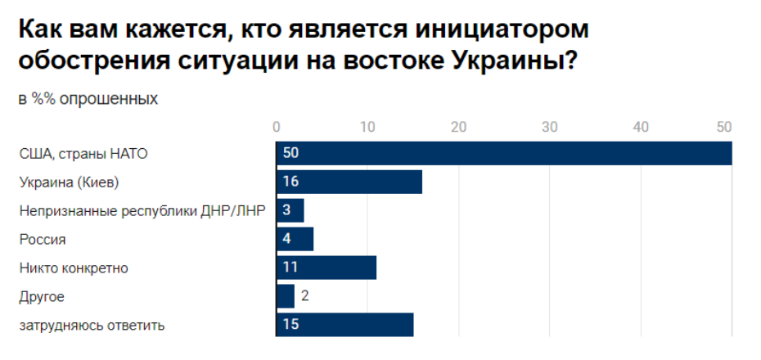
Vnímání Ukrajiny (prosinec 2021)
Zdroj: Levada-Centr
Zdroj: Levada-Centr

Slide 4
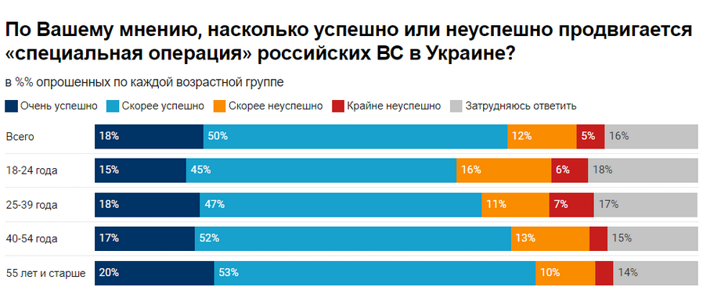
Pozornost vůči dění na Ukrajině, podpora armády (duben 2022)
Zdroj: Levada-Centr

Slide 5
Pozornost vůči dění na Ukrajině (březen 2024)

Slide 6
Podpora postupu ruské armády na Ukrajině (březen 2024)

Slide 7
Podpora postupu ruské armády na Ukrajině dle věkových kategorií (březen 2024)

Slide 8
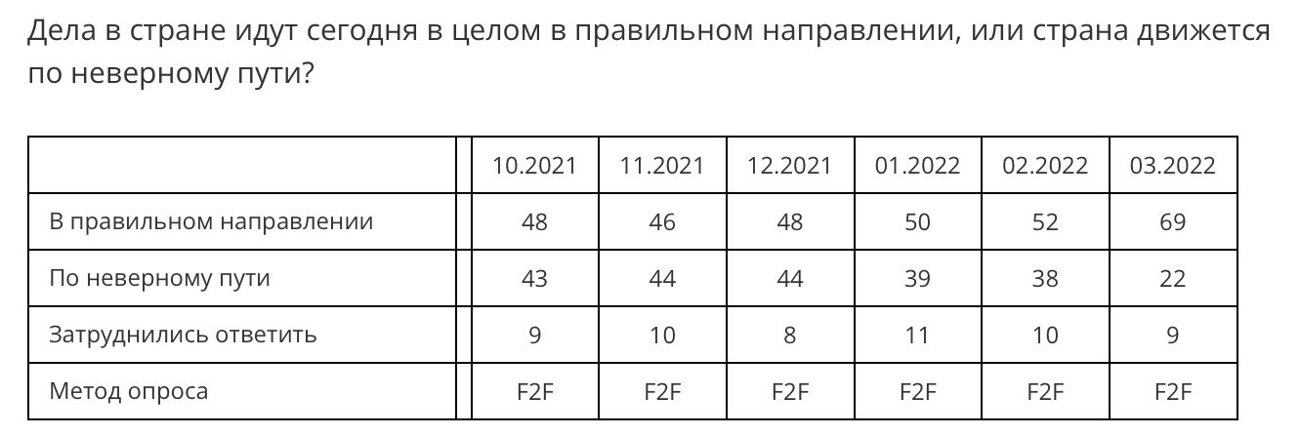
Růst podpory Putina po začátku invaze na Ukrajinu
Zdroj: Levada-Centr

Slide 9
Dá se věřit sociologickým průzkumům v současném Rusku?
Zdroj: Sergej Jolkin pro RFE/RL

Slide 10
Vnitřní nepřítel – projev o očistě společnosti a „páté koloně“
Речь Путина про „очищение общества“:
„Ano, samozřejmě, budou se snažit sázet na tzv. pátou kolonu, na vlastizrádce... Kolektivní Západ se snaží rozdělit naši společnost...
A to s jediným cílem, a tím je zničení Ruska. Ale každý národ, a tím spíše ruský, bude vždy schopen rozeznat skutečné vlastence od spodiny a zrádců a jednoduše je vyplivne jako mušku, která mu náhodou vlétla do úst.“
(16. 3. 2022)
Zdroj: Kreml

Slide 11
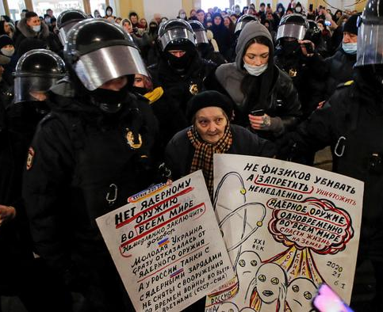
Protiválečné protesty
Zdroj: Reuters

Slide 12
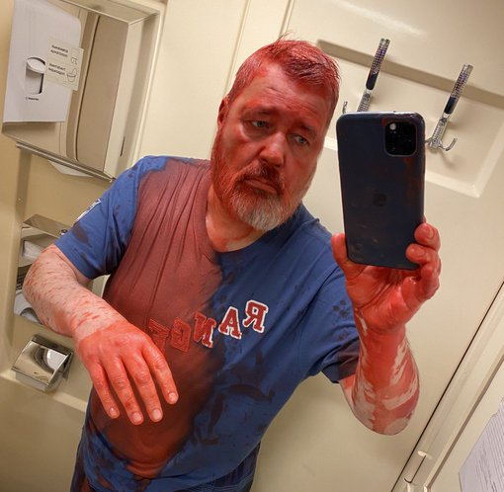
Zastrašování odpůrců, likvidace posledních nezávislých médií
Zdroj: Novaja gazeta Jevropa
Zdroj: Novaja gazeta
Zdroj: Lera Luneva

Slide 13
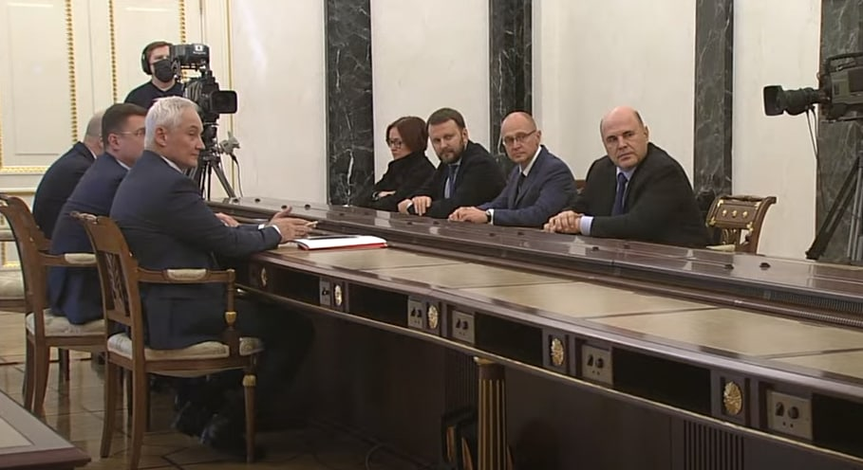
Ekonomika
Elvira Nabiullina (18. 4. 2022): „Období, kdy ekonomika může žít ze zásob, je omezené. A již ve druhém ̶ na začátku třetího čtvrtletí vstoupíme do období strukturální transformace a hledání nových obchodních modelů.“ Zdroj: TASS
Zdroj: Twitter FBK
Zdroj: Twitter Alec Luhn

Slide 14
Ekonomika
První důsledky opatření, která Západ přijal po ruském vpádu na Ukrajinu
propad rublu (březen 2022)
zmrazení rezerv ruské centrální banky ve výši 300 miliard dolarů
hodnota akcií Gazpromu a Sberbanky na londýnské burze klesla o 97%
recese
Aktuální stav
přechod na zmobilizovanou ekonomiku válečného období
MMF zvýšil předpověď růstu ruské ekonomiky v roce 2024 na 2,6%
dle MMF r. 2023 ruská ekonomika rostla rychleji než ekonomiky zemí G7 a poroste rychleji i r. 2024
výdaje na armádu a tajné služby: 40% ruského rozpočtu, sociální výdaje seškrtány
příjmy z prodeje surovin: těžba ropy v Rusku na úrovni 9,5 milionu barelů denně = o něco méně než před válkou, příjmy z prodeje uhlovodíkových paliv ovšem předstihly příjmy z předválečného ledna 2022
model hospodářského růstu zvýšil závislost Moskvy na příjmech z prodeje ropy, na Číně a neproduktivních válečných výdajích

Slide 15
Petr Askakov: Před našima očima se rodí nový svět
článek Наступление России и нового мира.” RIA Novosti, 26.2.2022
koncept „nového světa“ jako vysvětlení změny statu quo ruskou vojenskou operací
Znovunastolení Ruské jednoty – r. 1991 a rozklad SSSR tragédií, k níž nikdy nemělo dojít; neexistují „Ukrajinci“, existují jen Rusové – „Velcí“ v Rusku, „Bělorusové“ a „Malí“ na Ukrajině. Jde o jeden národ, roztržený historií – Ukrajina nemá a nikdy neměla právo na samostatnou existenci.
Otázka vztahu Ruska vůči Západu – ruská jedinečnost a oddělenost na mnoha úrovních (geopolitické, morální). Zpochybnění evropské integrace a „západní jednoty“, předpoklad ústupu USA do izolace kvůli vnitřním rozkolům, Evropané raději zvolí / budou dotlačeni do autonomie = kolaps západního globálního vedení. Západ ovládán anglosaskými elitami, konajícími proti zájmu Evropanů. V budoucnu návrat Ruska jako protiváhy Západu, jako vyvažující pól moci.
Autor v textu nezmiňuje NATO či EU – nejsou důležité.
Nezávislá Ukrajina nemůže existovat bez západní intervence.
V textu splývají pojmy SSSR a Rusko.

Slide 16
Alexandr Dugin
klíčové je, že se jedná o ideologický střet…
hegemonický atlantický globalismus (unipolární model „Ligy demokracií") a jeho nepřátelé: politický islám, populismus, konservatismus;
pouze dva aktéři s reálným potenciálem truly challenge hegemony - Rusko (military giant) a Čína (economic giant);
aliance mezi RF a Čínou (potenciální projekt Velké Eurasie) = konec západní hegemonie; klasický Mackinder (a Kissinger): Sea Power (liberálové, globalisté) vs. Land Power (Eurasie);
obhajobou tradičních hodnot a konceptu národa a jeho historické identity Rusko vyzvalo Západ, jeho globalismus, individualismus a liberalismus

Slide 17
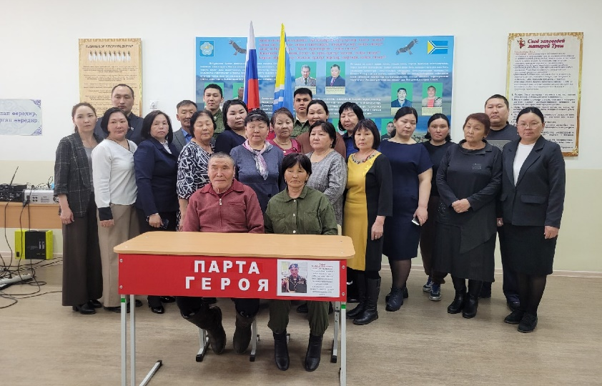
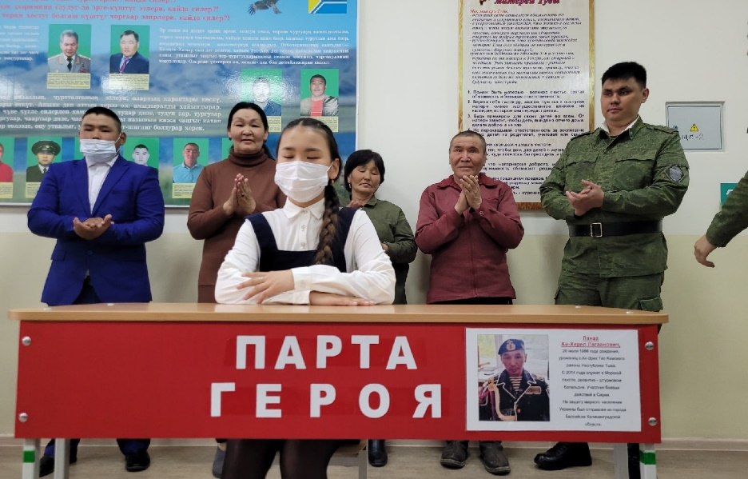
Děti a propaganda
Zdroj: Jednotné Rusko, Samarská oblast
Zdroj: obec Ak-Erik, Republika Tuva

Slide 18
Scénáře vývoje
První (pravděpodobný) – dlouhá opotřebovávací válka;
Druhý – Putin jednostranně vyhlásí příměří („speciální vojenská operace“ dosáhla svých cílů, obyvatelstvo „lidových republik“ je ochráněno), Rusko jako mírotvorce;
Třetí – pat; Rusko i Ukrajina dospějí k názoru, že vojensky už dál nepokročí a usednou k jednacímu stolu;
Čtvrtý - vítězství Ukrajiny;
Pátý - vítězství Ruska.

Slide 19
2024: s V. Putinem na věčné časy?

